Slide 1

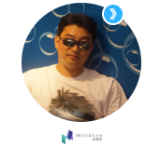
딥러닝 응용#4
백지훈, ㈜ 모베란 대표
jhbaik@moberan.com

Slide 2
딥러닝 응용
1주 : 강의소개 및 딥러닝 개요.
딥러닝 개요
팀 프로젝트 – 팀 구성 => 매 강의 코드랩으로 진행
2주 : 딥러닝 공부 방법
딥러닝 공부 방법
kaggle 소개
kaggle 문제풀이
3주 : GAN 소개
GAN 소개
GAN 예제
4주 : GAN 심화
GAN 심화 –
GAN 심화 예제 - CGAN
5주 : 기타 GAN 소개 & 회고

Slide 3
GAN MNIST – CNN vs DNN
CNN 이 아닌 DNN 만으로 GAN 이 학습될까?

Slide 4
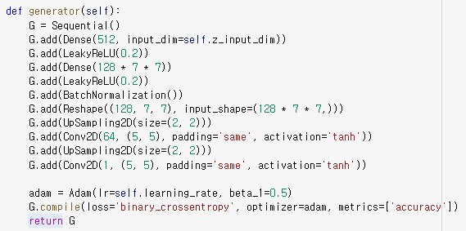
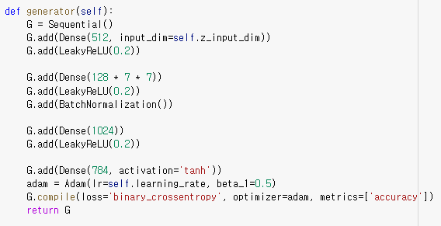
GAN MNIST – CNN vs DNN
VS

Slide 5
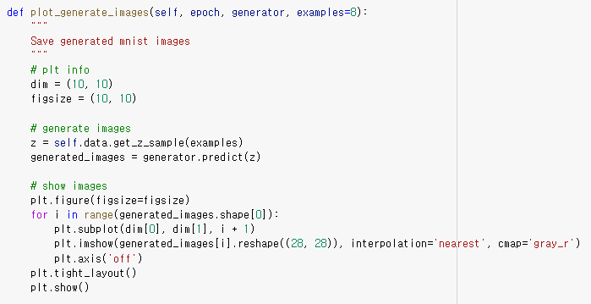
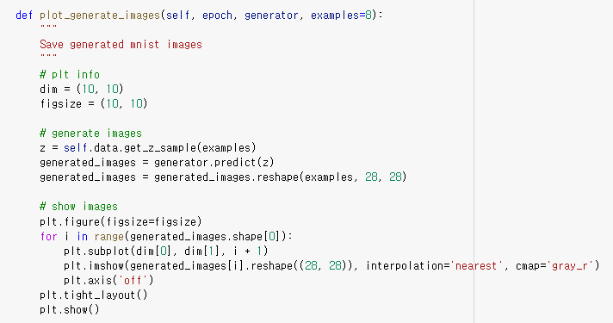
GAN MNIST – CNN vs DNN
VS

Slide 6
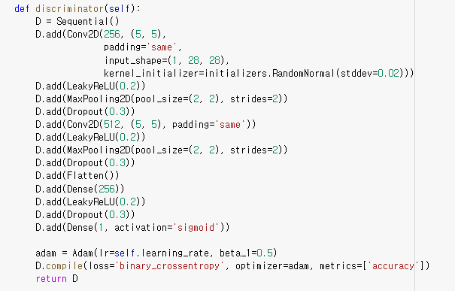
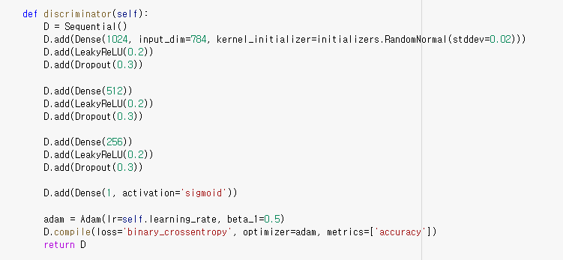
GAN MNIST – CNN vs DNN
VS

Slide 7
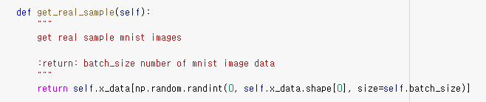
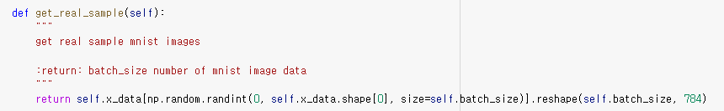
GAN MNIST – CNN vs DNN
VS

Slide 8
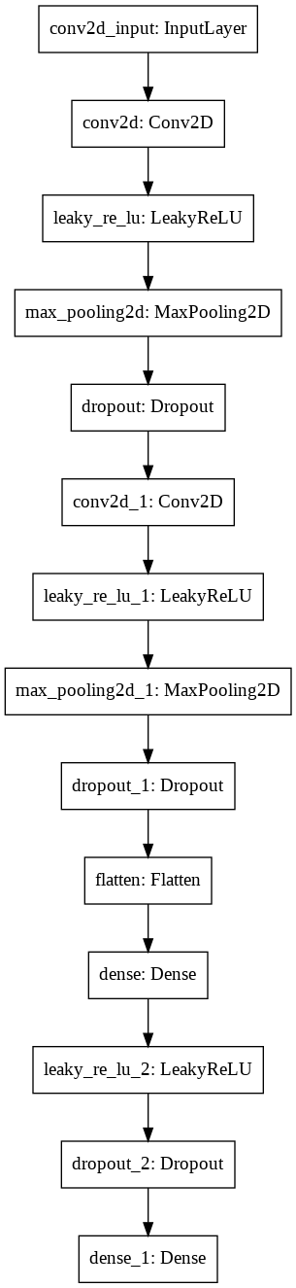
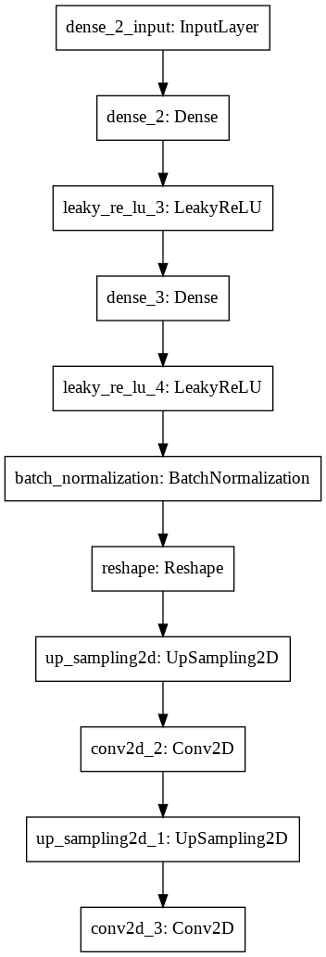
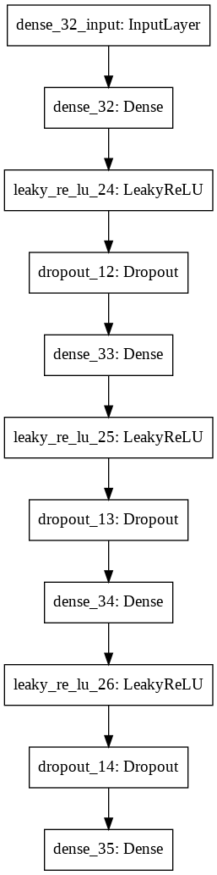
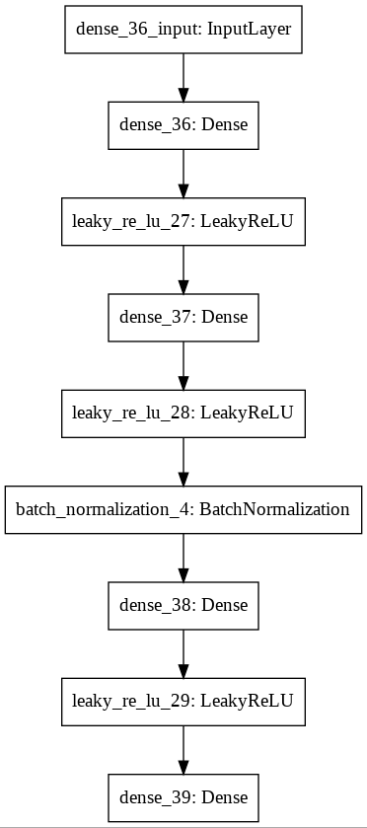
GAN MNIST – CNN vs DNN
VS

Slide 9


GAN MNIST – CNN vs DNN
VS

Slide 10
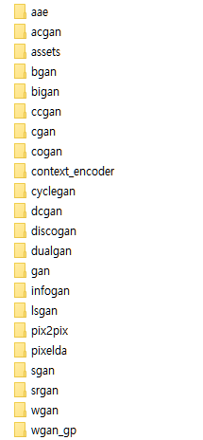
Variants of GAN 소개
https://github.com/eriklindernoren/Keras-GAN

Slide 11
CGAN – Conditional GAN
내가 만들고 싶은 손글씨 숫자를 만들 수 없을까?

Slide 12
CGAN – Conditional GAN
2014 년 발표
GAN 의 조건부 버전
간단히 y 데이터를 추가하여 만든 GAN
y 데이터 == 조건
class label 복원을 위한 데이터의 어떤 부분 다른 양식modal의 데이터
Unconditional 생성모델에서, 데이터가 생성되는 종류(mode)를 제어할 방법 없음
추가 정보를 통해 데이터 생성 과정을 제어

Slide 13
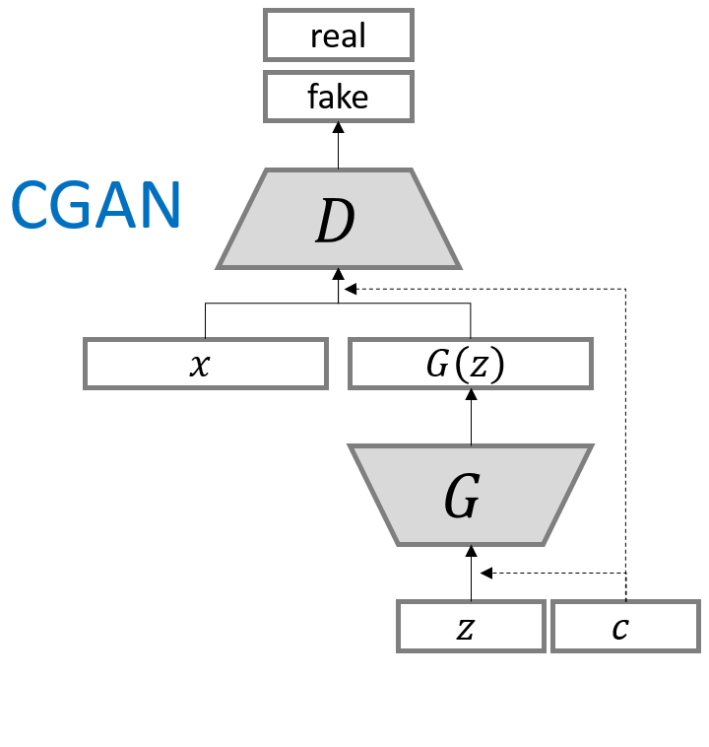
CGAN – Conditional GAN

Slide 14
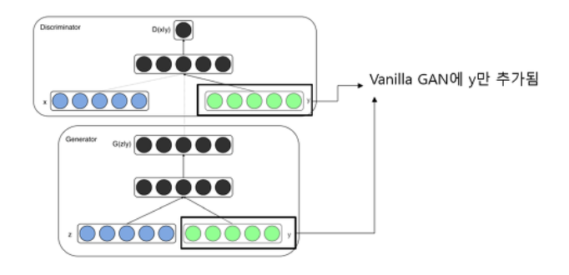
CGAN – Conditional GAN

Slide 15
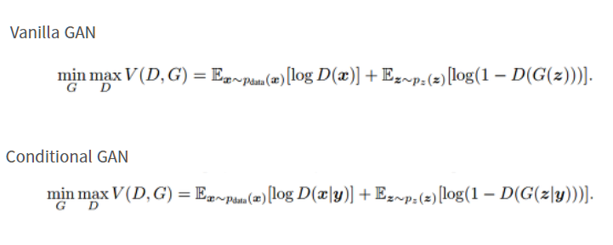
CGAN – Conditional GAN

Slide 16
CGAN – Conditional GAN - MNIST
MNIST vanilla GAN 에서 MNIST label (0~9) 값을 y 값으로 활용
GAN 을 구성하는 세부 모델은 CNN 이나 DNN 이나 상관 없음.
y 값을 input 으로 추가
one-hot vector로 encode한 class label을 조건부로 학습

Slide 17
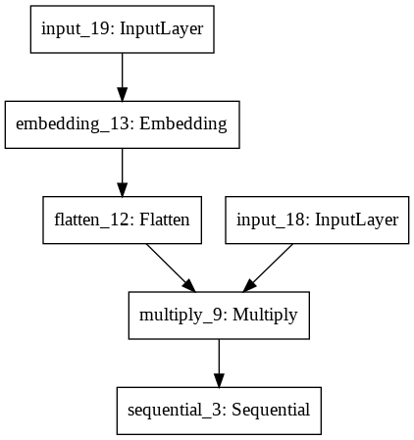
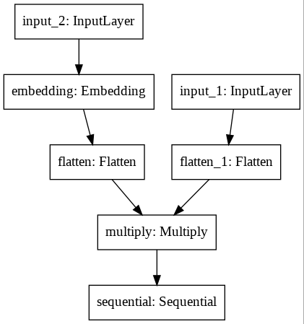
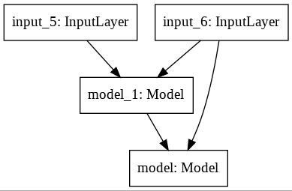
CGAN – Conditional GAN - MNIST

Slide 18
CGAN – Conditional GAN

Slide 19
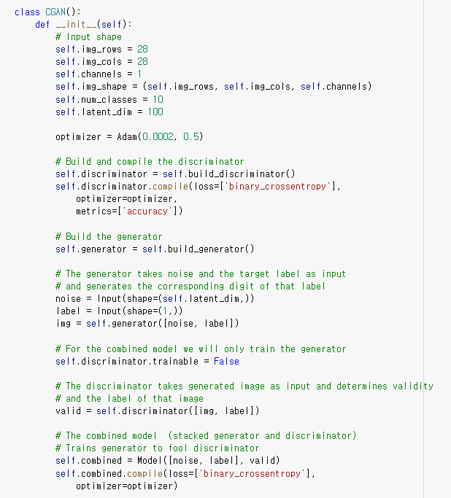
CGAN – Conditional GAN

Slide 20
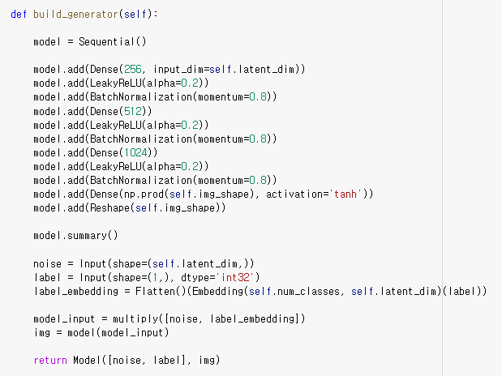
CGAN – Conditional GAN

Slide 21
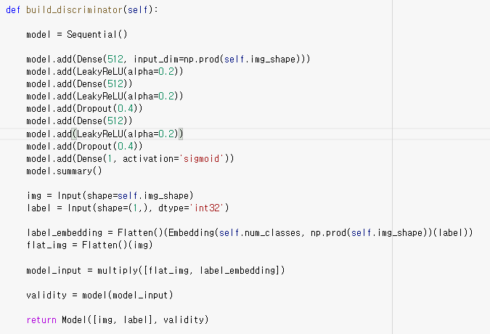
CGAN – Conditional GAN

Slide 22

Beyond Mobile, Beyond Smart
THANK YOU
백지훈, ㈜ 모베란 대표
jhbaik@moberan.com
(주)모베란
오피스 : 인천광역시 연수구 송도동 송도과학로 32, 30층 M3001호
Tel 070-4245-3267
http://www.moberan.com
Notes:
이상 발표들어주셔서 감사합니다.
저는 모베란의 백지훈이였습니다.

Slide 23
Q&A
Notes:
시간이 있고, 질문이 있으시다면….
시간이 없고, 질문이 있으시다면…. 저에게 따로 와서 이야기해주시면 감사하겠습니다.

